Slide 1

Lidé na Zemi
Autor: Mgr. Zdeněk Hanuš
VY_32_INOVACE_21_Přirozený přírůstek
Vytvořeno v rámci projektu „EU peníze školám“.
OP VK oblast podpory 1.4 s názvem Zlepšení podmínek pro vzdělávání na základních školách.

Slide 2
Přirozený přírůstek

Slide 3
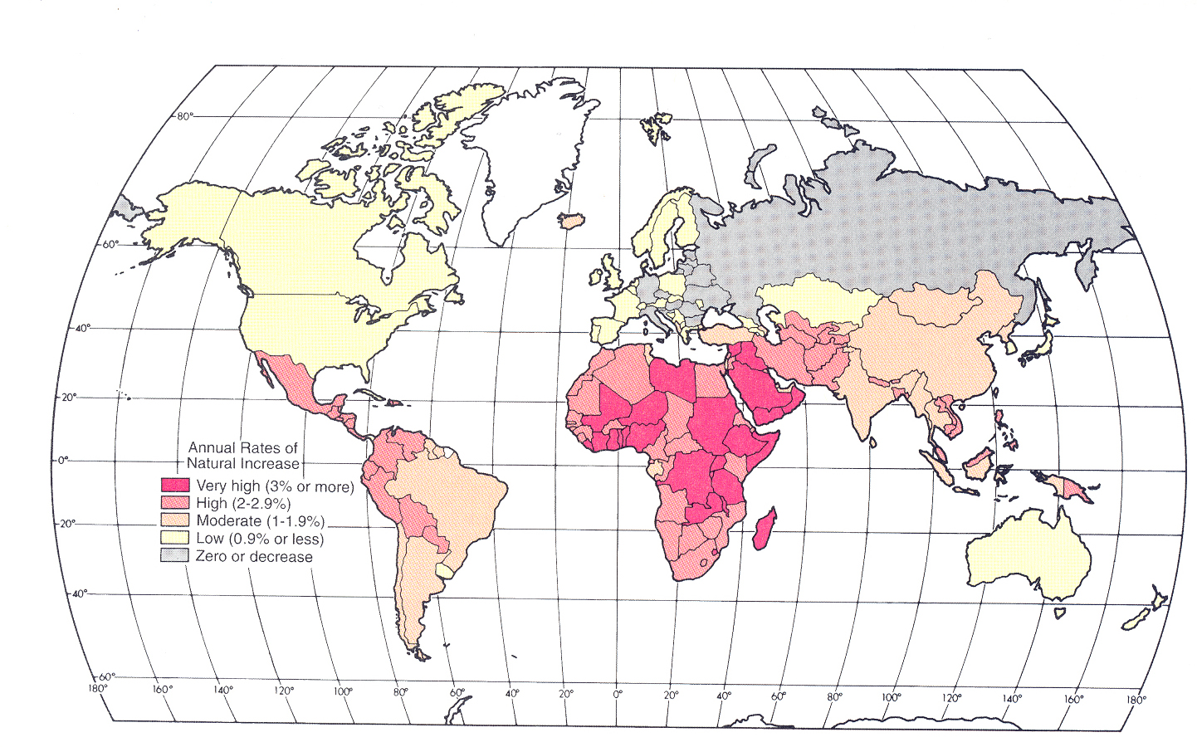
Co to je?
Rozdíl mezi narozenými a zemřelými
Jaký může být?
A) kladný
B) záporný

Slide 4
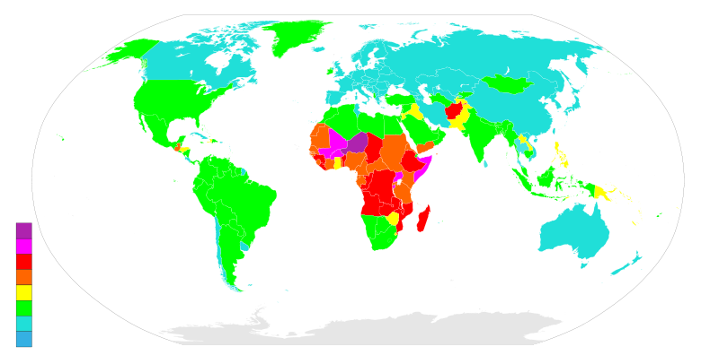
Porodnost ve světě
Počet narozených dětí na jednu matku
Vyspělé země - nízká (někdy i pod kritickou hodnotu 2,1)
Zaostalé země - vysoká (i 6 dětí v průměru, např. Mali , Niger, Somálsko)

Slide 5
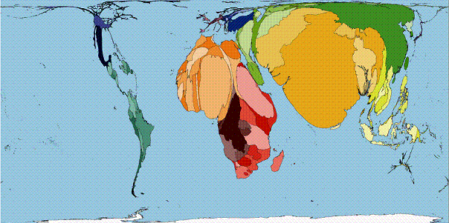
Úmrtnost ve světě
Záleží na velkém množství faktorů:
Nemoci
Války
Hygiena
Vyspělost

Slide 6
odkazy
http://cs.wikipedia.org/wiki/Soubor:Countriesbyfertilityrate.svg
http://www.rade.ic.cz/2rocnik/obrazky%20ob/pp.jpg
http://www.osel.cz/index.php?clanek=2417&akce=show2&dev=1

Slide 7
Vytvořeno jako DUM do předmětu zeměpis na Základní Škole Mladá Boleslav 17. listopadu 1325 příspěvková organizace, pro 9. ročník.
Materiál slouží k doplnění výkladu o Lidech na Zemi.
Materiál doporučuji prezentovat pomocí dataprojektoru či interaktivní tabule.
Materiál byl vytvořen a pilotován v I. pololetí školního roku 2011/2012

